Slide 1
Поняття «ренесансний титанізм» та його зворотній бік

Slide 2
Титанізм
Віра у всемогутність людської особистості, необмеженість її можливостей
Леонардо да Вінчі, Мікеланджело, Рафаель
(живопис, архітектура, література, природничі науки),
у творчості спиралися на знання з математики, анатомії
Виходили за межі свого часу (Леонардо да Вінчі, Дж.Бруно (множинність світів), Н. Копернік (геліоцентрична система) )
Прагнення до самовираження

Slide 3
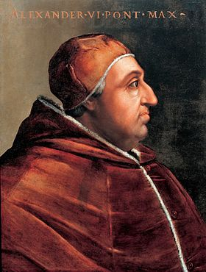
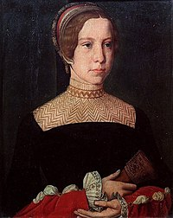
Зворотній бік титанізму
.
Самоствердження не лише високої, творчої особистості, але й аморальної (оргії, злочини) – Катерина Медічі, сім’я Борджа.
Духовна свобода розгул пристрастей, використання будь-яких засобів для досягнення власної мети.

Slide 4
Стихійний індивідуалізм
невміння контролювати свою вивільнену енергію
Мікеланджело: «століття злочинне і ганебне».
Трагедії В. Шекспіра

